Slide 1
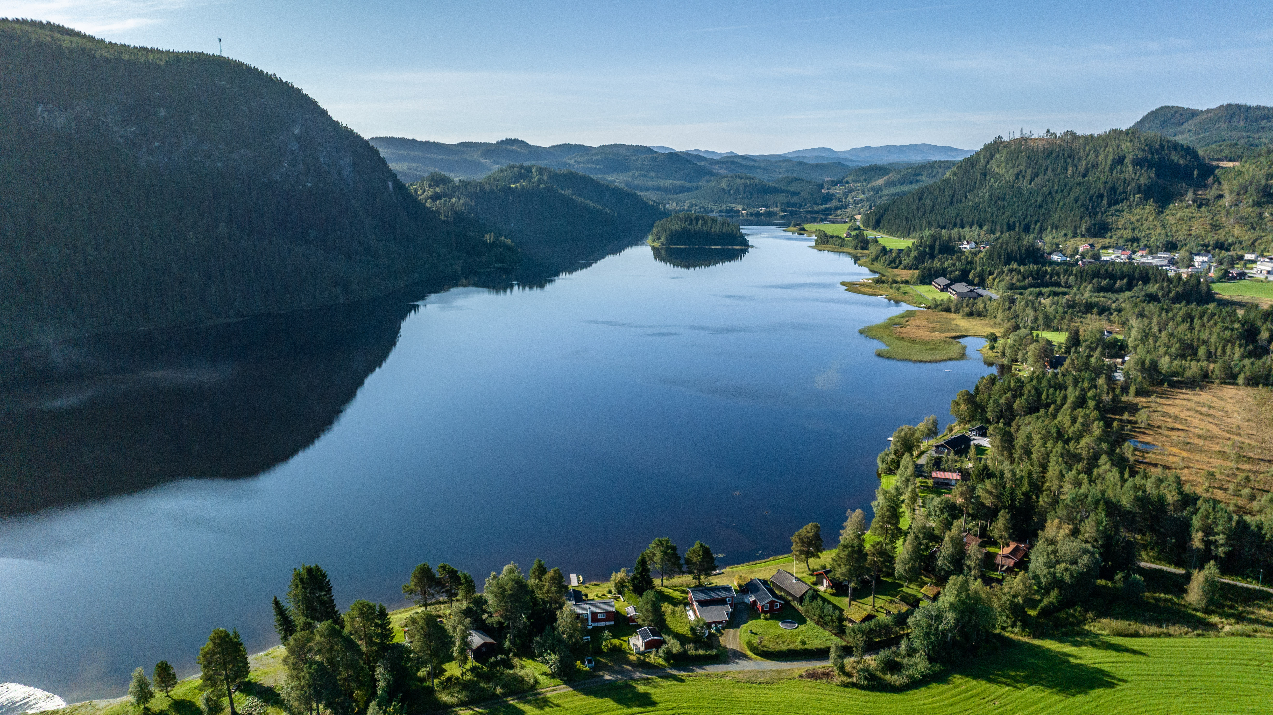
Kommunedelplan Gaula
Regionalt planforum 14.01.2025

Slide 2
Om planen
Vedtatt i 2008
Planbeskrivelse og planbestemmelser
4 kart i 1:10 000, A1
Digitalt SOSI 3.4
15 strekninger og 3 klasser ilagt premisser, samt retningslinjer
Sidevassdrag er delt inn i 19 strekninger
Vernet vassdrag

Slide 3
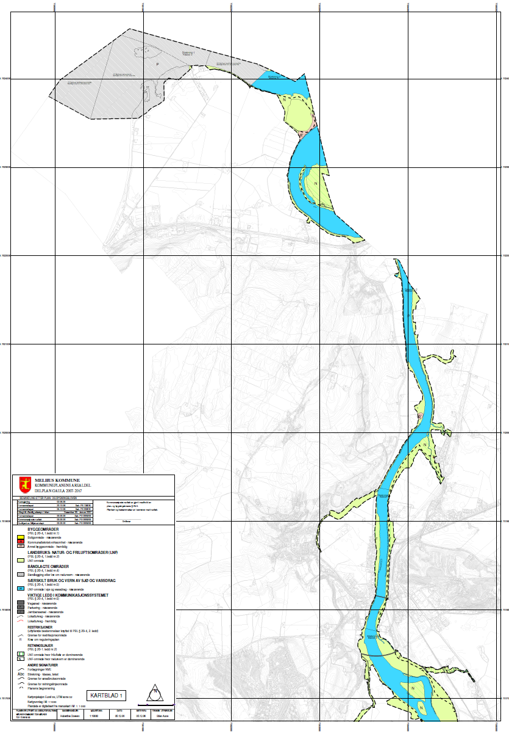
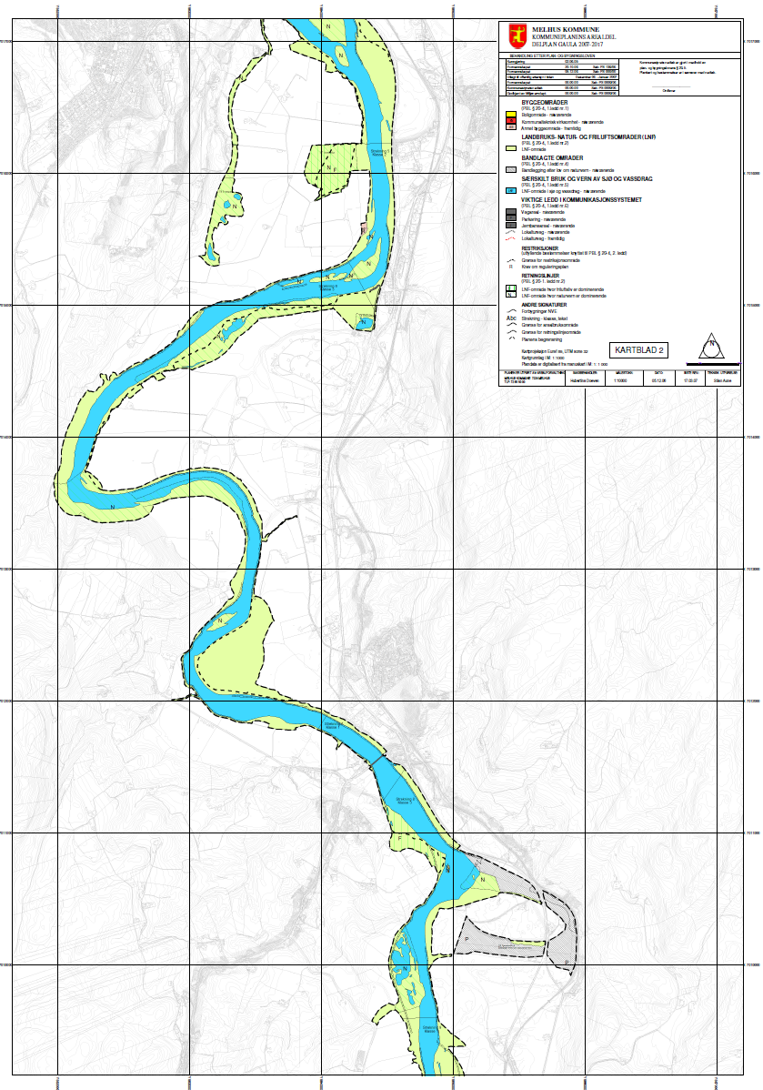
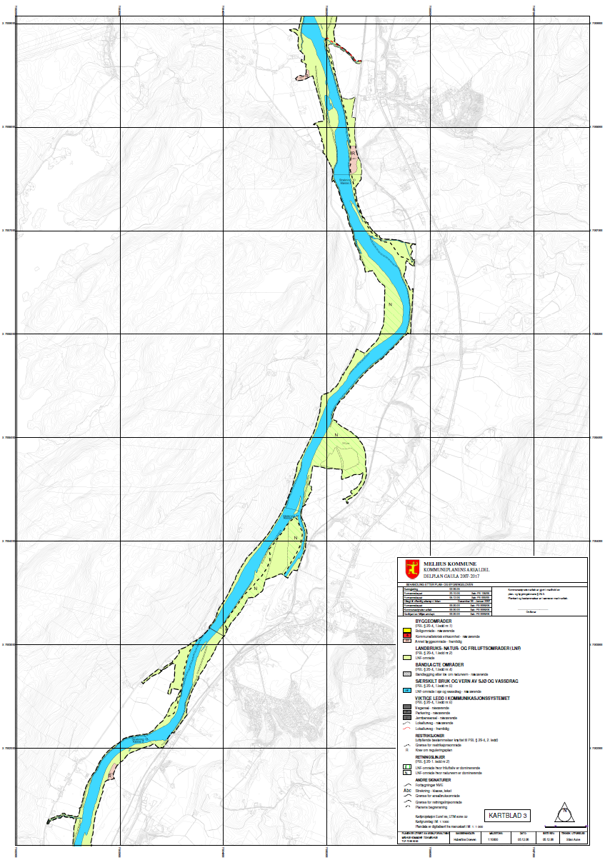
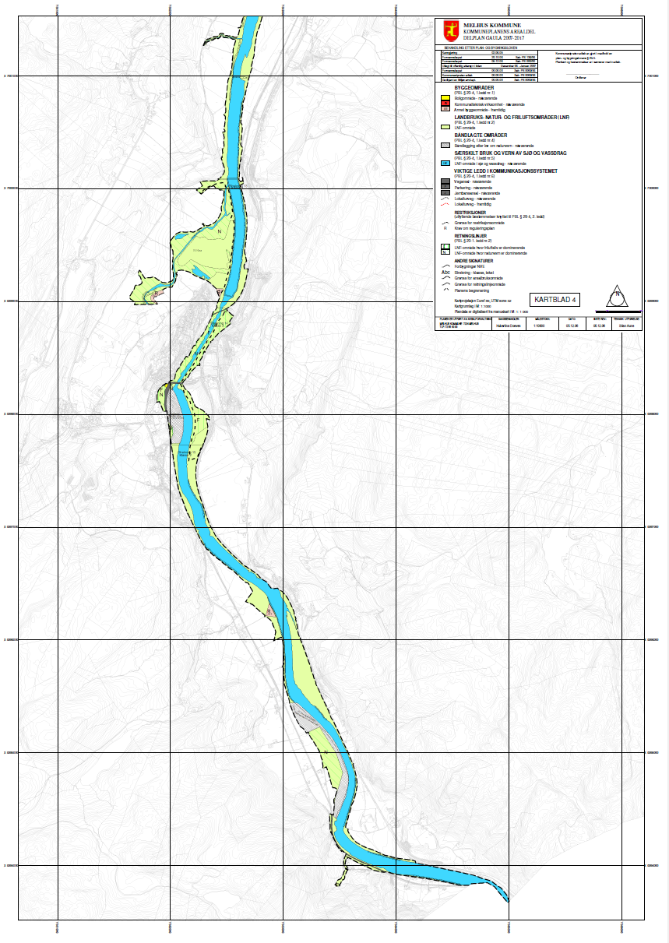
Plankart

Slide 4
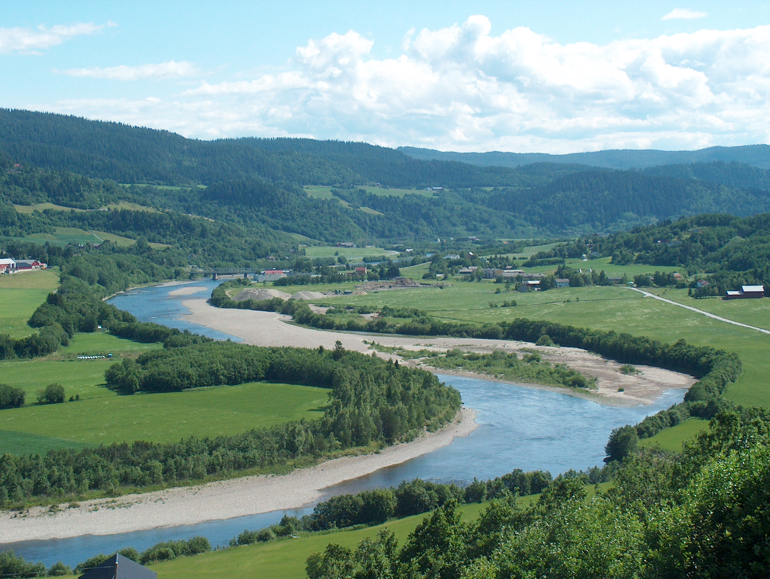
Problemstillinger
Planen er utdatert
Oppheving av plan
Inkludering i KPA?
Detaljnivå
Foto: Melhus kommune, Roar Dørum

Slide 5
Problemstilling og spørsmål
Hva er konfliktpotensialet ved å oppheve planen?
Hvilke nye utredninger vil være nødvendig for å belyse de viktigste spørsmålene i planarbeidet?
Hvor detaljert informasjon må medtas i KPA? Vil dette ha konsekvens for medvirkning og varsling?

Slide 6
